Slide 1
پاورپوینت پودمان
پرورش و نگه داری از حیوانات
کاروفناوری هشتم

Slide 2
برخی از شایستگی هایی که در این پودمان بدست می آورید :
کار گروهی، مسئولیت پذیری، مدیریت منابع، فناوری اطلاعات و ارتباطات و اخلاق حرفه ای؛
پرورش جوجه مرغ بومی یا بلدرچین؛
پرورش و نگه داری ماهیان آکواریومی؛
رعایت اخلاق حرفه ای ؛
رعایت نکات ایمنی و بهداشت در انجام کارها.

Slide 3
گیاهان و حیوانات برای بشر بسیار سودمندند و بدون آن ها چرخه زندگی در کره زمین خواهد ایستاد. این جانداران نیازهایی مانند غذا، پوشاک و داروی انسان را تأمین می کنند. انسان از دیرباز، بسیاری از حیوانات را رام کرده و آن ها را پرورش داده است. پرورش و نگه داری حیوانات اهلی در ایران نیز تاریخ چندهزار ساله دارد و برخی از حیوانات را ایرانی ها اهلی کرده اند.
امروزه در سراسر دنیا پرورش حیوانات اهلی یک صنعت پر درآمد به شمار می رود و با روش های علمی انجام می گیرد. اگر شما پرورش و نگه داری حیوانات را دوست داشته باشید، می توانید با یادگیری این پودمان متناسب با شرایط زندگی خود و با بررسی سایر شرایط، با امکانات و سرمایه کم در این زمینه مشغول به کار شوید.

Slide 4
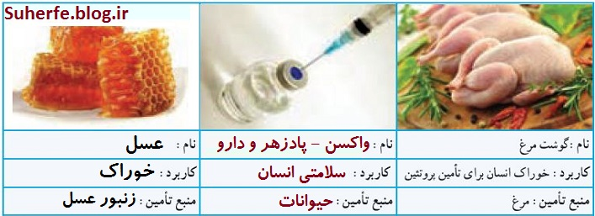
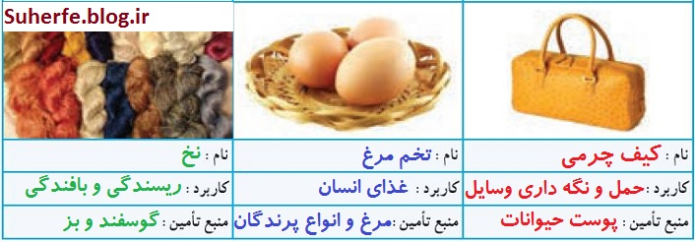
کارکلاسی
در جدول زیر اهمیت برخی از حیوانات اهلی پیرامون شما نشان داده شده است. این جدول را در گروه بررسی و کامل کنید، سپس نتیجه را در کلاس ارائه دهید.
جواب
جواب در سایت

Slide 5
پرورش و نگه داری حیوانات اهلی از گسترده ترین مشاغل در دنیاست و بسیاری از کشورها، اقتصاد خود را بر پایه دامپروری بنا نهاده اند.
اهمیت پرورش و نگه داری حیوانات اهلی بومی
در بعضی از کشورها، بعضی حیوانات اهلی وجود دارند که نژاد آن ها متعلق به آن کشورهاست. در این کشورها، کارشناسان با مطالعه و پژوهش، ویژگی های تولیدی این حیوانات را بهبود می بخشند. در کشور ما نیز حیوانات اهلی بومی مانند نژادهای گوناگون گوسفند، گاو، مرغ و خروس وجود دارد. این حیوانات با توجه به سازگاری خوبی که به شرایط محیطی کشورمان دارند، می توانند بخش مهمی از نیاز مردم کشور از قبیل گوشت و پوشاک را تأمین کنند.
کار غیرکلاسی
در یک کار گروهی، حیوانات بومی منطقه خودتان و ویژگی های آن ها را مورد بررسی قرار دهید.

Slide 6
مشاغل مرتبط با پرورش و نگه داری حیوانات اهلی
شغل برخی افراد، پرورش و نگه داری حیوانات اهلی است. آن ها فرآورده های این حیوانات را در بازار می فروشند. برخی دیگر، محصولات گروه نخست را فرآوری می کنند و محصولات فرآوری شده مانند ماست، خامه، کره، پنیر و نخ پشمی را تولید می کنند و به دست مصرف کننده می رسانند.
شکل 1- 6 برخی مشاغل مرتبط با پرورش و نگه داری حیوانات اهلی

Slide 7
با توجه به مشاغل شکل مشاغل وابسته به آن ها را بررسی کنید و آن ها را در جدول بنویسید. جواب
مشاغل | مشاغل وابسته
گاوداری | دامدار و دامپرور- تولید کننده فراورده های شیر- تبدیل کننده گان پوست به چرم - خریدار و فروشنده محصولات گاو - خریداران گاو و گوساله - دامپزشکان - تولید کننده و فروشندگان علوفه - صنایع غذایی مرتبط - مشاغل مرتبط با تهیه کود دامی
زنبور داری | پرورش دهنده زنبور- تهیه کننده گان عسل- فروشنده عسل و محصولات آن- صنایع بسته بندی عسل- فروشندگان تجهیزات زنبورداری- دامپزشکان
مرغ داری | پرورش دهنده مرغ- تهیه کننده فراورده های مرغ- فروشندگان مرغ و محصولات آن- تهیه کنندگان کود مرغی- تهیه کننده و فروشنده تخم مرغ- فروشندگان وسایل مرغداری - صنایع بسته بندی مرغ - دام پزشکان

Slide 8
با توجه به مشاغل جدول رابطه بین رفتار با حیوانات مختلف و تأثیر آن بر روی انسان و بازدهی تولید و سلامت حیوانات اهلی را بررسی و جدول زیر را کامل کنید و در کلاس ارائه دهید.
جدول 3-6 رابطه بین رفتار با حیوانات و تأثیر آن بر روی انسان و حیوان

Slide 9
اگر بخواهید در زمینه پرورش و نگه داری حیوانات فعالیت کنید باید بدانید که برای نگه داری و پرورش حیوانات اهلی لازم است ، مراحل زیر را به ترتیب انجام دهید.
استانداردها و قوانین
در نگه داری و پرورش حیوانات، باید استانداردها و قوانین ملی و منطقه ای را رعایت کنید. به این ترتیب حیوان و انسان به راحتی زندگی می کنند و می توانند بهترین راندمان تولید را داشته باشند. برای مثال اگر بخواهید حیوانات را در تعداد زیاد نگه داری کنید و پرورش دهید، باید به همین منظور فاصله مناسب و استاندارد را از شهر و مناطق مسکونی رعایت کنید تا سلامت افراد جامعه به خطر نیفتد.

Slide 10
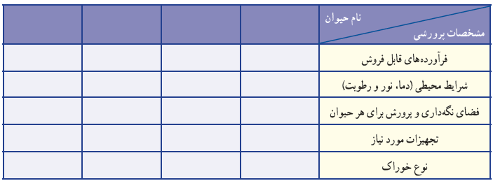
کار غیرکلاسی
در ردیف نخست جدول نام چهار حیوان اهلی را که در منطقه شما امکان پرورش و نگه داری دارند، بنویسید. سپس مشخصات پرورشی آن ها را از اینترنت جست و جو کنید و مشخصات خواسته شده را در زیر نام هر حیوان بنویسید و در کلاس ارائه دهید.
جدول مشخصات پرورشی برخی حیوانات اهلی

Slide 11
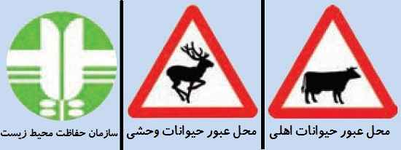
کارکلاسی
پیام علائم راهنمایی شکل زیر را بررسی کنید و در کلاس ارائه دهید.
جواب

Slide 12
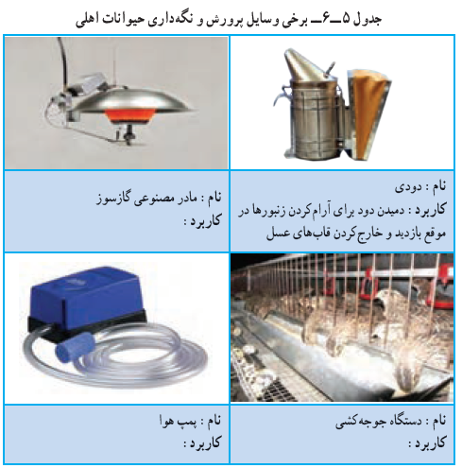
ابزار و وسایل مورد نیاز برای پرورش و نگه داری حیوانات اهلی
برای نگه داری و پرورش هر گونه حیوانی ابزار و وسایل ویژه لازم است. برای نمونه در پرورش زنبور عسل به وسایل و ابزاری مانند کلاه، دستکش و کندوی خالی نیاز دارید.
برای آشنایی با فرایند پرورش و نگه داری حیوانات می توانید از منابع گوناگون استفاده کنید. برای نمونه در این پودمان نحوه پرورش و نگه داری سه حیوان اهلی بیان شده است. شما می توانید با تقسیم کار در گروه خود، دو نمونه را انتخاب و اجرا کنید.
کارکلاسی
بررسی ابزار و وسایل مورد نیاز
برای پرورش حیوانات: در گروه خود جدول را بررسی کنید و کاربرد هر یک از ابزارها را در جای خالی بنویسید.
جواب در صفحه بعد

Slide 13
کارکلاسی بررسی ابزار و وسایل مورد نیاز
جواب

Slide 14
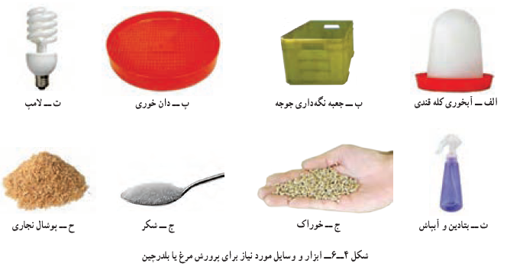
پرورش جوجۀ گوشتی مرغ یا بلدرچین
ابزار و وسایل مورد نیاز را در شکل می بینید.
نکته :
جعبه ای که برای نگه داری جوجه انتخاب می کنید باید قابل شست و شو باشد. به منظور رعایت بهداشت، جعبه را در محلی که دمای آن حدود 25 درجه سانتی گراد و دور از رفت و آمد است، قرار دهید تا به این ترتیب آسایش افراد خانواده و جوجه ها تأمین شود.

Slide 15
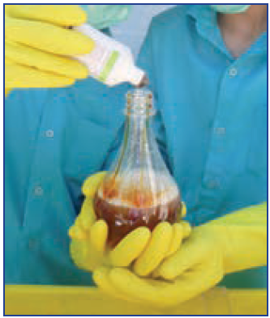
مرحلۀ 1
آماده سازی فضای نگه داری جوجه :
از داروخانه مقداری بتادین ماده ضدعفونی کننده تهیه کنید و در آبپاش بریزید. قبل و پس از پهن کردن پوشال نجاری در داخل جعبه، آن را ضدعفونی کنید
نکات ایمنی
در زمان ضد عفونی کردن و پهن کردن پوشال، از ماسک و دستکش استفاده کنید شکل 6-6
شکل 5 - 6 مادۀ ضدعفونی کنندۀ بتادین
نکته : پوشال نجاری باید خشک، تمیز و تازه باشد. پوشال ریز و پودری مناسب نیست.

Slide 16
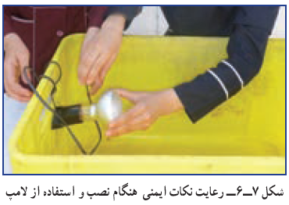
مرحلۀ 2
تأمین دمای مناسب: برای تأمین دمای جعبه لازم است تا سن چهارده روزگی جوجه، از لامپ رشته ای 60 وات و پس از سن چهارده روزگی از لامپ کم مصرف 40 وات استفاده کنید.
نکات ایمنی
برای نصب لامپ به منظور تأمین دما و نور از بزرگ ترهای خانواده کمک بگیرید. اگر به تنهایی اقدام کنید، خطر برق گرفتگی وجود دارد. هنگام نصب لامپ، نکات ایمنی زیر را به دقت رعایت کنید شکل 7-6
هنگام نصب، لامپ روشن نباشد و جریان برق قطع باشد.
کابل برق با حباب و سرپيچ آن در تماس نباشد.
حباب لامپ نباید با جعبه یا وسیله دیگری در تماس باشد.
اتصالات الکتریکی محکم باشد.
لامپ روشن در مجاورت آب قرار نگیرد.

Slide 17
پرسش :
ضرورت ریختن پوشال در زیر پای جوجه ها (بستر) را شرح دهید. جواب
به دلایل زیر لازم است در زیر پای جوجه ها پوشال باشد.
1- جوجه و مرغ ذاتاَ دوست دارد زیر پاهایشان نرم و مملو از خاک و کاه و کلش،پوشال و..... باشد.
2- پوشال به عنوان عایق در سرما و گرما محیط لذت بخشی برای جوجه ها فراهم می کند.
3- محیط پر از کاه و پوشال از افزایش رطوبت در محیط نگه داری جوجه ها جلوگیری می کند.
4- بستر پوشالی از ایجاد بوی نامطبوع در محیط جلوگیری می نماید.
5- تمیز کردن بستر نگه داری در صورت داشتن کاه و پوشال راحت تر انجام می شود.
6- این بستر مملو از کاه و کلش باعث افزایش امنیت روانی مرغ و جوجه می شود .
7- مشغول بودن مرغ و جوجه از طریق نوک زدن و پخش کردن کاه و کلش
8- کمتر شدن گرد و خاک محیط نگه داری
و .......................................

Slide 18
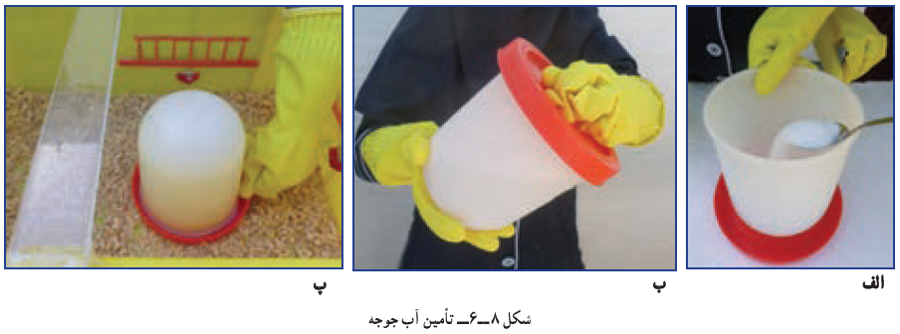
مرحلۀ 3
تأمین آب :
یک قاشق شکر را در دو لیتر آب حل کنید و در آب خوری بریزید. سپس آب خوری را در جعبه قرار دهید
نکته : اگر ابعاد جعبه ها کوچک باشد می توانید برای دان خوری آن ها از زیر گلدانی ساده استفاده کنید.

Slide 19
مرحلۀ 4
تهیۀ خوراک: دان خوری را در داخل جعبه و در محل مناسب قرار دهید.
پژوهش
بررسی کنید خوراک جوجه از چه اجزائی تشکیل شده و بهای روز آن ها چقدر است؟
نتایج را در جدول بنویسید و در کلاس ارائه دهید.
جدول بررسی اجزای خوراک و بهای روز آن
نکته : نزدیک به 80 درصد هزینه های پرورش حیوانات اهلی مربوط به هزینه خوراک آن هاست. بنابراین خوراک جوجه را باید از محلی معتبر بخرید تا از کیفیت و بهای آن مطمئن باشید.
خوراک آماده شده را داخل دان خوری بریزید.

Slide 20
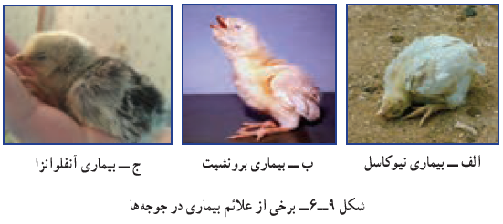
مرحلۀ 5
خرید جوجه : پس از خرید خوراک و آماده کردن محل نگه داری جوجه، می توانید جوجه را انتخاب و بخرید.
یادآوری: در هر متر مربع می توانید فقط تعداد 8 جوجه مرغ بومی را تا سن سه ماهگی نگه داری کنید.
در محل زندگی خود، مکان های فروش جوجه مر غ را شناسایی و نشانی و قیمت پیشنهادی آن ها، را در کلاس بررسی کنید.
نکته : جوجه خریداری شده باید سالم و فاقد هر گونه علائم بیماری باشد. برخی علائم بیماری در جوجه ها را در شکل می بینید.
پژوهش
با توجه به شرایط محیطی در مناطق مختلف کشور، نوع واکسن و زمان واکسیناسیون برای جوجه ها متفاوت است.
با مراجعه به اداره دامپزشکی محل زندگی خود یا بررسی اینترنتی، از برنامه واکسیناسیون جوجه ها مطلع شوید و با مراجعه به دامپزشک، جوجه های خود را بر اساس برنامه واکسینه کنید.

Slide 21
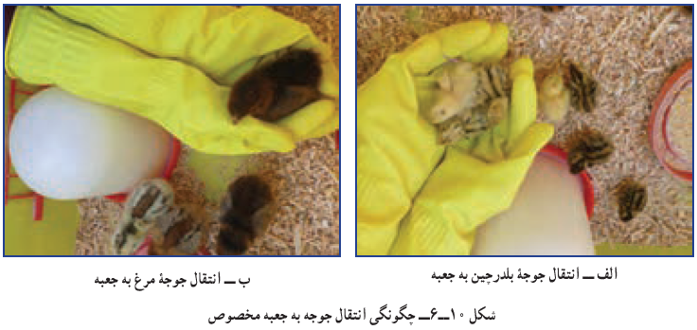
مرحلۀ 6
انتقال جوجه ها به داخل جعبۀ مخصوص نگه داری و مراقبت های اولیه از آن ها: چگونگی انتقال جوجه ها به جعبه مخصوص و نگه داری و مراقبت از آن ها در ساعات اولیه بسیار اهمیت دارد. پاره ای از نکات به شرح زیر است:
حفظ آرامش جوجه در مرحله انتقال به جعبه مهم است. در تمام مراحل کار، نباید با حرکات تند یا تحریک آمیز باعث ترساندن جوجه ها بشوید، چرا که سلامتی آن ها به خطر می افتد.
چراغ را یک ساعت پیش از انتقال جوجه ها روشن کنید تا محیط گرم شود.
جوجه ها را با آرامش و با حوصله به داخل جعبه نگه داری انتقال دهید.
جوجه ها را در ساعات اولیه کنترل کنید آیا آب و خوراک مصرف کرده اند
جوجه های ضعیف تر را به سمت آب خوری و دان خوری هدایت کنید.
برای انتقال جوجه ها به داخل جعبه از دستکش استفاده کنید.
شکل روبرو چگونگی انتقال جوجه مرغ و جوجه بلدرچین را به جعبه مخصوصِ نگه داری نشان می دهد.

Slide 22
چگونگی رفتار با حیوانات اهلی:
حیوانات، آفریده های پروردگارند و در دین مقدس اسلام به رفتار محبت آمیز با آن ها تأکید شده است. غذا دادن به حیوانات گرسنه و پناه دادن به حیواناتی که آسیب دیده اند جزئی از رفتارهای خداپسندانه با حیوانات محسوب می شود. هنگام پرورش و نگه داری حیوانات اهلی، با آنان درست رفتار کنید. با چنین رفتاری تولید و بازدهی حیوانات افزایش می یابد و سلامت آنان تضمین می شود. بسیاری از حیوانات اهلی، رفتارهای محبت آمیز و با آرامش را درک می کنند و به آن واکنش مناسب نشان می دهند.
مرحلۀ 7
نگه داری جوجه ها: پس از جوجه ریزی لازم است، تا مرحله رشد جوجه و آمادگی آن ها برای فروش، از آنان به درستی مراقبت و نگه داری شود. در این مرحله، علاوه بر تأمین خوراک، باید شرایط محیطی را متناسب با سن جوجه فراهم کرد. بهداشت و مراقبت از بیماری: از مواردی که باید در مرحله رشد به آن دقت شود روند رشد و سلامتی جوجه هاست. برای کنترل رشد و سلامتی جوجه ها، لازم است هر ده روز یکبار جوجه ها بررسی شوند. بررسی اندازه بدن، رشد پرها و تاج، با مشاهدات چشمی امکان پذیر است.
نکته : حفظ آرامش جوجه ها در حین وزن کشی ضروری است.

Slide 23
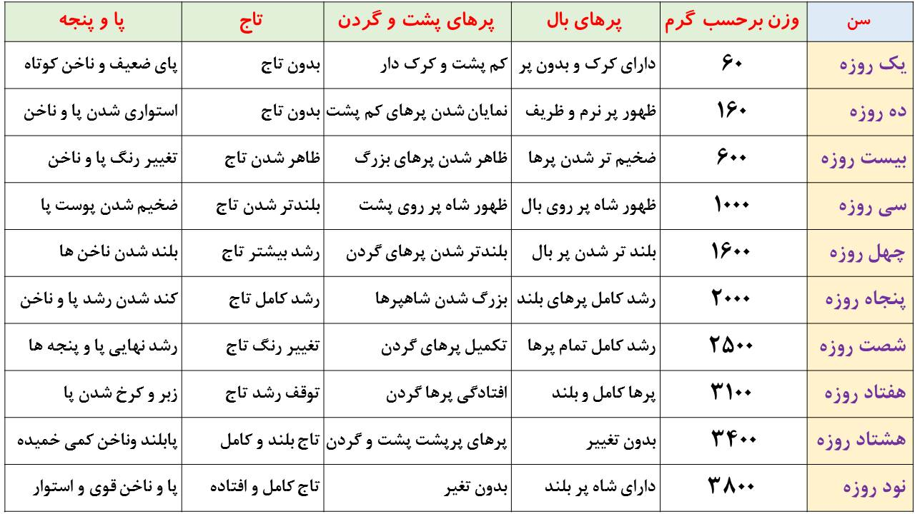
کار غیرکلاسی
تغییرات ظاهری جوجه ها یا نمونه هایی از جوجه ها را هر ده روز یک بار در جدول ثبت کنید و آن ها را در کلاس ارائه دهید. جواب
در جدول زیر فرض بر پرورش جوجه مرغ گوشتی بوده و تغییرات رشد در طول دوره پرورش نوشته شده است.

Slide 24
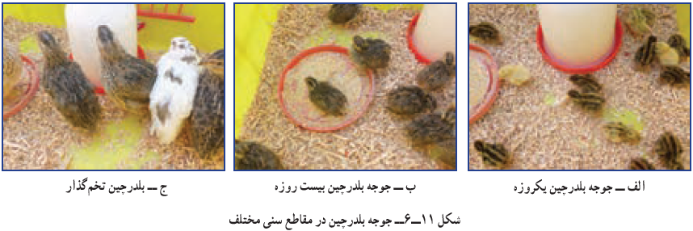
شکل زیر تصویر جوجه بلدرچین را در مقاطع سنی مختلف نشان می دهد.
کنترل بهداشت و سلامتی جوجه ها: سلامتی جوجه ها باید روزانه بررسی شود. گزارش سلامتی جوجه ها را به صورت هفتگی تهیه کنید و آن را در کلاس ارائه دهید.

Slide 25
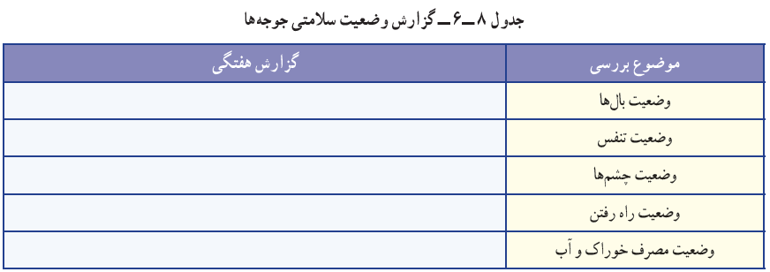
نکته : با دیدن نشانه های بیماری، باید جوجه بیمار را به سرعت از سایر جوجه ها جدا سازید و از آن در جعبه ای دور از جعبه اصلیِ نگه داری جوجه ها، حفاظت و مراقبت کنید. جوجه بیمار را باید دامپزشک ببیند و طبق تجویز او عمل شود. داروهای مورد نیاز باید بلافاصله آماده و استفاده شود.
یکی از نخستین علائم بروز بیماری در جوجه ها، کاهش مصرف آب و خوراک آن هاست.
گزارش هفتگیِ وضعیتِ سلامتِ جوجه ها: گزارش هفتگی وضعیت سلامت جوجه ها را طبق جدول تنظیم کنید و آن را در کلاس با نظارت دبیرخود مورد بررسی قرار دهید.

Slide 26
مرحلۀ 8
نظافت جعبۀ مخصوص نگه داری جوجه ها:
تعویض بستر باید تقریباً هر پانزده روز یک بار، با استفاده از ماسک و دستکش انجام شود.
نکته : بستر قبلی جوجه ها کود بسیار مناسبی برای درختان است. توجه داشته باشید که این کود مناسب گیاهان گلدانی و آپارتمانی نیست.
مرحلۀ 9
فروش جوجه های پرورش یافته:
هنگامی که جوجه مرغ به سه ماهگی می رسد، یک مرغ کامل است و می توان آن را برای فروش عرضه کرد. بلدرچین در چهل و دو روزگی آماده فروش می شود. اگر بلدرچین های ماده را نگه می دارید می توانید تخم بلدرچین ها را بسته بندی و به بازار عرضه کنید. شکل زیر جمع آوری و بسته بندی تخم بلدرچین را نشان می دهد.

Slide 28
تعریف آبزی پروری
آبزی پروری عبارت است از پرورش انواع مختلف آبزیان جانوری و گیاهی در محیط های آبی.
هدف های آبزی پروری
پرورش آبزیان مانند پرورش سایر گونه های حیوانی و گیاهی در جامعه ما دارای اهداف بسیار مهمی به شرح زیر است:
تولید و تأمین بخشی از نیازهای پروتئینی؛
بازسازی و افزایش ذخایر آبزیان ارزشمند دریایی و رودخانه ای؛
معرفی و جابه جایی گونه های مناسب؛
تولید ماهی برای صید ورزشی (صید ماهی با قلاب)؛
تولید طعمه برای صید های تجارتی؛
تولید ماهی و سایر آبزیان برای نگه داری در آکواریوم ها (آبزی گاه ها)؛
گرفتن مواد آلی موجود در آب فاضلاب ها پس از تصفیه؛
تولید مواد دارویی؛
تولید مواد زینتی؛
تولید غذای زنده کوچک برای آبزیان پرورشی با ارزش؛
تولید غذای دام وطیور؛
اهمیت فرآورده های دریایی در تغذیه انسان.

Slide 29
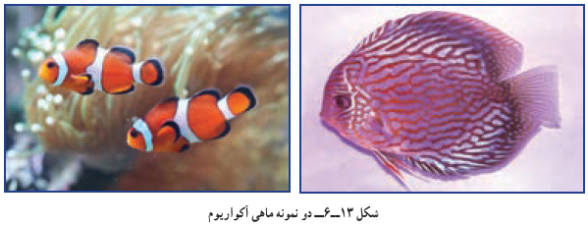
استفاده از آبزیان از دیرباز در مناطقی که به این منابع دسترسی داشته اند از اهمیت خاصی برخوردار بوده و از فراورده های دریایی به عنوان یک منبع غذایی و پروتئینی مهم استفاده می شده است.
گوشت ماهی دارای ارزش بیولوژیکی بالایی است. ارزش غذایی ماهی ها با گوشت قرمز متفاوت است. گوشت بیشتر ماهی ها منبع سرشار ویتامین هایD و A است. ماهی اقیانوس ها حاوی دو عنصر کمیاب یُد و فلوئور است. درصد هضم و جذب پروتئین ماهی نیز بالاست.
ماهی و سایر آبزیان به عنوان منبع خوب پروتئین، روی و آهن شمرده می شوند و بارزترین مزیت آن ها وجود اسید های چرب از خانواده ( امگا 3 و امگا 6 ) است، که در کاهش فشار خون، بهبود عملکرد سیستم ایمنی بدن و کاهش بیماری های قلبی و عروقی و سرطان مؤثرند.
پرورش و نگه داری ماهیان آکواریومی ماهیان آکواریومی از نظر شرایط زندگی به دو دسته اصلی ماهیان آب شور و ماهیان آب شیرین تقسیم می شوند.

Slide 30
کار غیرکلاسی
در مورد انواع ماهیان آکواريومی بررسی کنید و نتایج خود را در کلاس ارائه دهید.
شکل زیر نمونه هایی از تجهيزات آکواريوم را نشان می دهد.

Slide 31
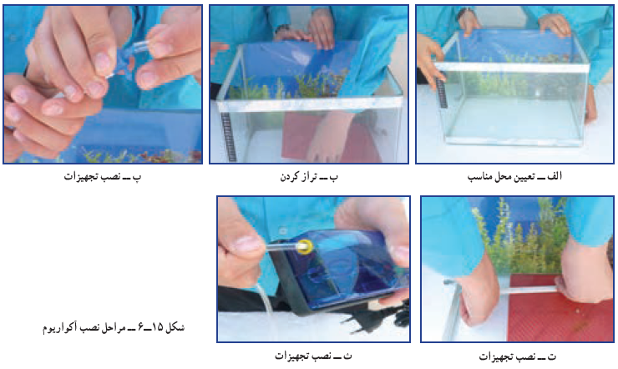
روش راه اندازی یک آکواریوم آب شیرین:
مراحل نصب آکواریوم را در شکل ملاحظه می کنید. این مراحل به شرح زیر است:
1 - آکواریوم را در محل تراز شده و بدون شیب قرار دهید و تجهیزات مربوطه را طبق دفترچه راهنما نصب کنید.
2 - یک قطعه یونولیت را هم اندازه کف آکواریوم ببرید و زیر آکواریوم بگذارید.
3 - اگر سطح زیر آکواریوم تراز نباشد پس از پر کردن آب، شیشه آکواریوم ترک می خورد.
4 - تجهیزات آکواریوم را نصب کنید.

Slide 32
شستن ماسه ها:
ماسه آکواریوم را باید چند بار شست وشو دهید تا کاملاً تمیز شود.
در شکل مراحل شست و شوی ماسه نشان داده شده است.
ماسه شسته شده را در آکواریوم بریزید و پخش کنید.

Slide 33
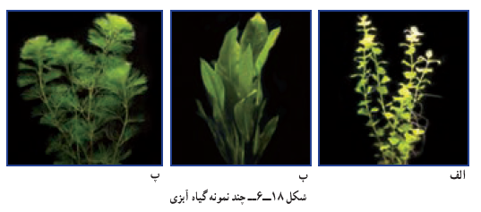
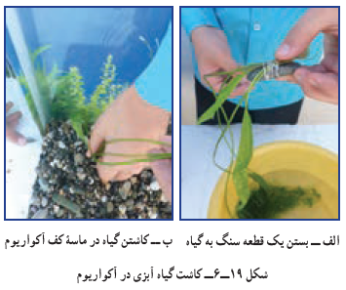
کاشت گیاه آبزی در آکواریوم:
کاشت گیاهان آبزی در آکواریوم به پالایش آب آکواریوم و نزدیک کردن محیط آکواریوم به شرایط زندگی طبیعی ماهی کمک می کند. گیاهان آبزی، گیاهانی هستند که در زیر آب زندگی می کنند. گروهی از گیاهان در دریاها و آب های شور و برخی در رودخانه ها و آب های شیرین رشد می کنند.
شکل روبرو چند نمونه گیاه آبزی را نشان می دهد .
پیش از کاشت گیاهان آبزی، یک قطعه سنگ کوچک را به وسیله نخ به قسمت بالای ریشه گیاه ببندید. هنگام بستن سنگ مراقب باشید به ریشه گیاه آسیب نرسد. پس از آماده شدن، گیاه و سنگ را به آرامی داخل ماسه بکارید

Slide 34
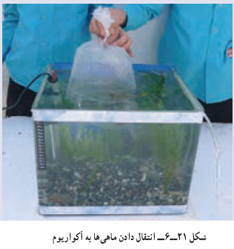
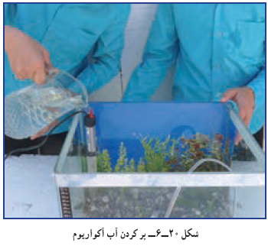
قبل از پر کردن آب در آکواریوم می توانید از لوازم تزئینی مانند کوزه شکسته، استفاده کنید.
به آرامی از یک سمت، آب را داخل آکواریوم بریزید شکل 20 - 6
پس از پر شدن آکواریوم، پمپ هوا و بخاری آکواریوم را روشن و تنظیم کنید. 24 ساعت پس از پر کردن آکواریوم می توانید ماهیان را به آب منتقل کنید. زیرا پس از این مدت گازهای محلول در آب به تدریج از آن خارج می شوند و در ماهی ایجاد مسمومیت نمی کنند.
خرید ماهی:
در خرید ماهی سالم باید به موارد زیر توجه کنید:
باله و دم ماهی سالم باشد.
رنگ ماهی شفاف باشد و رنگ پریده نباشد.
روی بدن ماهی، زخم و خال های سفید وجود نداشته باشد.
ماهی گوشه گیر نباشد.
کیسه حاوی ماهی ها را دقایقی در آب غوطه ور کنید تا به هم دمایی با آب آکواریوم برسد. سپس ضمن باز کردن کیسه، به آرامی ماهی ها را به داخل آب رها کنید.

Slide 35
آداب و شرايط کار
ظلم نکردن به کارگر
در قرآن کریم برای رعایت حقوق کارگر و ظلم ننمودن به او بسیار تأکید شده است، از جمله در سوره هود، آيه 85 می فرماید :
"وَلا تَبخَسُوا النّاسَ اَشیاءَ هُم وَ لا تَعثَوا فِی الاَرضِ مُفسِدین.
و حق مردم را کم نگذارید و در زمین فساد نکنید.
قرآن بر ادای حقوق انسان تأکید دارد و از تضییع حقوق افراد و هر گونه غش و تقلب در معامله و همچنین از هر نوع پایمال کردن حق دیگران نهی می کند. در حق کارگران نباید ظلم شود و باید حقوق آنان به طور کامل ادا گردد زیرا این امر به نوبه خود در تأمین امنیت کار و رضایت کارگران تأثیر مستقیم و اساسی دارد.

